Slide 1
Муниципальное бюджетное дошкольное образовательное учреждение детский сад
№ 32 « Теремок»
Деловая игра для педагогов
« Природа – главное средство экологического воспитания дошкольников»
Подготовила: старший воспитатель Волкова Е. А.
2022 г.

Slide 2

Форма проведения: методические посиделки.
Цель: Создание обстановки психологического комфорта, нацеливание на практические действия в добром, позитивном общении.
Задачи:
1. Вызвать у педагогов осознание необходимости пополнять свои знания в области экологического воспитания и применять их в практической деятельности.
2. Выделить наиболее перспективные идеи в организации воспитательно – образовательной работы с детьми.
3. Создать в коллективе обстановку творческого поиска.
4. Познакомить с нестандартной формой проведения методической работы в ДОУ.

Slide 3

Лепесток «Познай-ка»
1.«Есть у природы сердца безотказные, мудрые руки ее мастеров». Что означают эти слова?
2.Что такое «экологическая цепочка»?
(Взаимосвязь между всем существующим на планете, в том числе и человеком.)
3. Как вы объясните понятие «равновесие в мире природы»?
(Если много стало травоядных, обязательно увеличивается и поголовье хищников. Почему? Чтобы не съели всю траву.)
4. Начиная с 1600 года около 150 видов животных вымерло на земле - из них более половины за последние 50 лет. По чьей вине?
5. Какой вред приносит мусор природе?
(Он отнимает у растений и животных место для жизни, нарушает красоту природы, способствует получению травмы. Стекло может от солнечных лучей поджечь лес, бумага исчезает бесследно только через 10 лет, целлофановый пакет - через 250 лет, металлические банки гниют 100 лет, а стекло лежит 1000 лет.)

Slide 4

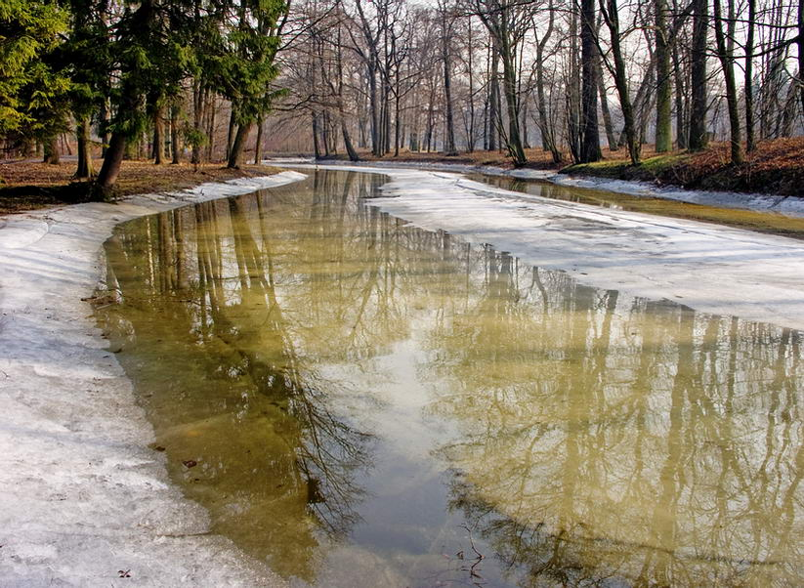
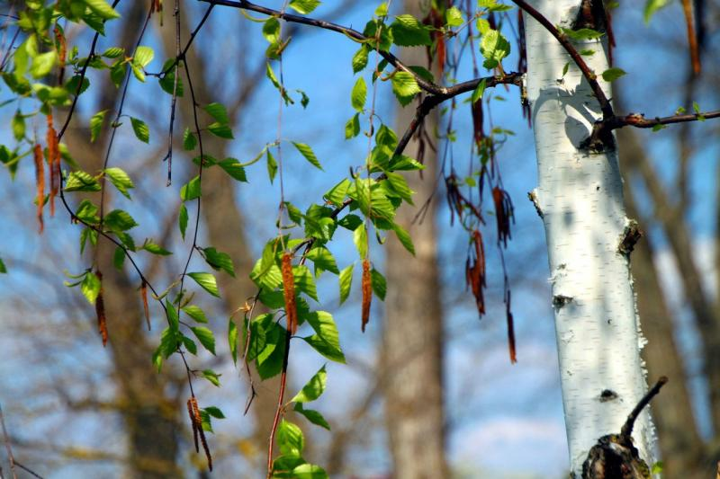
Лепесток «Читай-ка».
Перечислите писателей и поэтов, воспевавших русскую природу, с которыми знакомят детей в детском саду?
(Л. Толстой, С. Аскаков, М. Пришвин, И. Соколов-Микитов, Н. Сладкова,
К. Паустовский, И. Акимушкина,
Г. Снегирева, В. Чаплина, В. Бианки,
Е. Чарушин и др. Современные писатели – А. Иванова, В. Зотова)
2. Назовите художников – анималистов и пейзажистов?
(Е. Чарушин, Ю. Васнецов, И. И. Левитан, И. И.Шишкин, А. Саврасов)

Slide 5

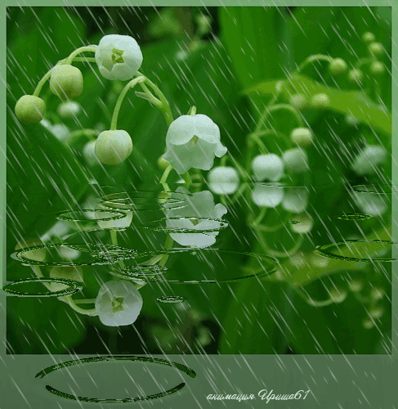
3.Назовите пословицы и поговорки о природе?
4. Вспомните и назовите народные приметы?
( Кошка мяукает без конца – жди в семье ребенка; умывается, чешется – жди гостей.
Кошка лапами упирается в оконные рамы и смотрит в окно – будут гости.
Если кот сапог пометил - к гостям;
Воробьи кучами - к сухой и ясной погоде. Воробьи купаются в пыли - к дождю;
Нельзя возвращаться после того, как вышел из дома, если все-таки вернулся, нужно посмотреться в зеркало и показать самому себе язык;
Правая ладонь чешется - получать деньги или здороваться со знакомым человеком, левая - отдавать деньги.)
5.Прочитайте наизусть стихотворение о природе.
А. Н. Плещеев «Весна»
Уж тает снег, бегут ручьи,
В окно повеяло весною...
Засвищут скоро соловьи,
И лес оденется листвою!
Чиста небесная лазурь,
Теплей и ярче солнце стало,
Пора метелей злых и бурь
Опять надолго миновала.

Slide 6
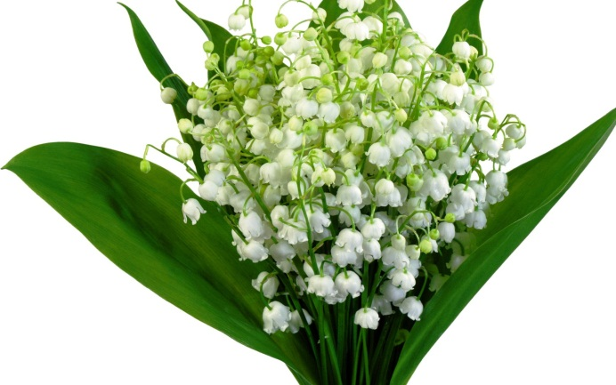

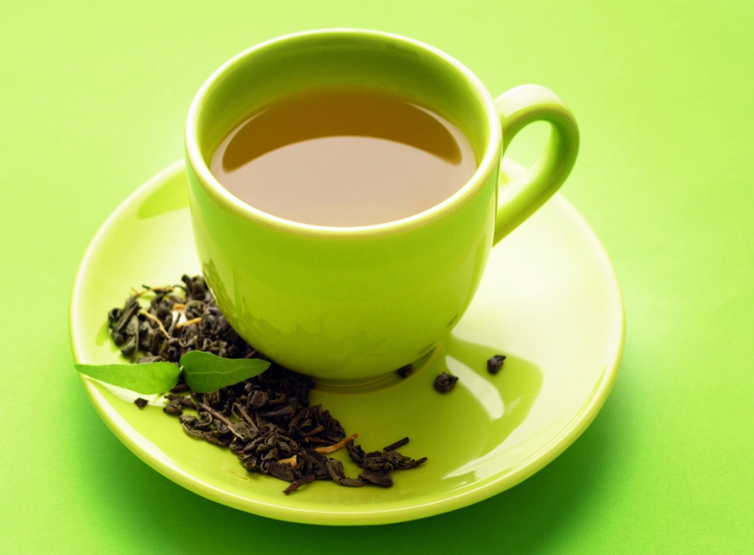

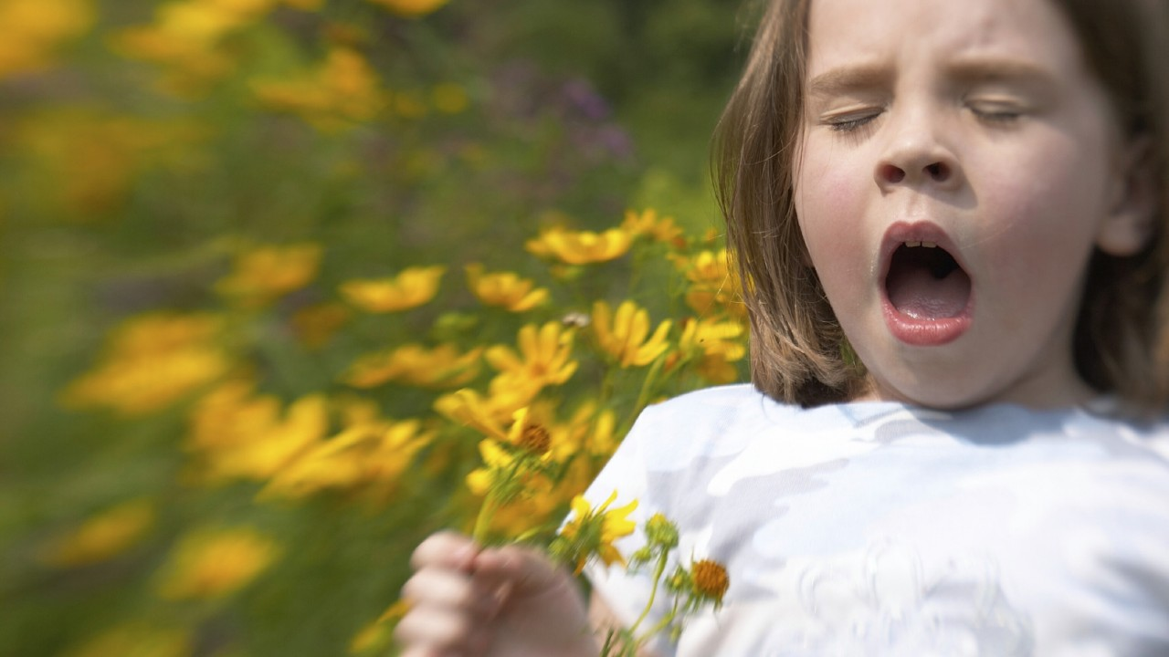

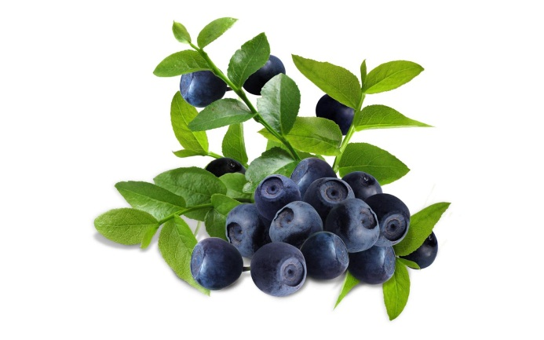
Минута отдыха «Это интересно знать».
1. Яблоки гораздо более эффективно бодрят людей по утрам, чем кофеин.
2. Зеленый чай содержит на 50% больше витамина С, чем обычный черный
3. Чихнуть с открытыми глазами невозможно.
4.Чтобы из семени ландыша выросло цветущее растение необходимо не менее 7–8 лет.
5.От появления всходов черники до образования первых плодов проходит более 10 лет.
.

Slide 7

Лепесток «Знай-ка».
1. Назовите формы работы с детьми по развитию экологических знаний :
1. НОД по экологии;
2. Беседы
3. Чтение художественной литературы,
4. Экологические экскурсии.
5. КВН, викторины, конкурсы.
6. Проблемные ситуации.
7. Языковые логические задачи.
8. Экологические выставки, экспозиции.
9. Неделя экологического творчества.
10. Экологические праздники, выставки.
11. Дидактические игры экологического содержания
12. Экологические сказки.
13. Экологическая тропа.
14. Наблюдения.
15. Поисково-исследовательская работа.
16. Мини-музеи.
17. Проектная деятельность.
18. Прогулки.
19. Презентации, мультфильмы, видеофильмы.
20. Слушание звуков природы.
2.Ваша любимая форма работы с детьми по экологическому воспитанию. Почему?
3. Назовите формы работы с родителями по экологическому воспитанию.
1. Родительское собрание
2. Консультации
3. Тематические папки-передвижки, информационные стенды, буклеты, памятки, стенгазета.
4. Совместное составление педагогами и родителями правил поведения в природе.
5. Досуги и развлечения
6. Проектная деятельность
7. Туристические походы
8. Интерактивные игры и др.

Slide 8

Лепесток «Поиграй-ка»
1 игра: « Воздух, земля, вода и огонь» Крюкова М. А.
2 игра: Игра с мячом « Я знаю…» Крюкова М. А.
3 игра: « Угадай, что в руке?» Носова Е. В.

Slide 9

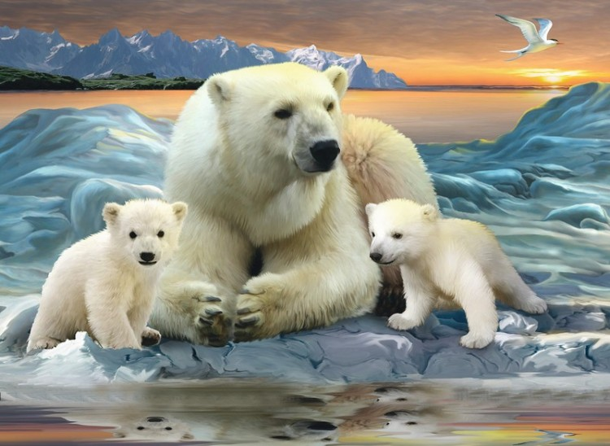
Лепесток «Рассуждай-ка».
Почему Красную книгу называют красной, а не зелёной?
(красный цвет - сигнал опасности)
2. Чем лягушка отличается от жабы?
(лягушка - дневное животное, а жаба - ночное)
3. Можно ли пингвина назвать птицей, а дельфина – рыбой?
(Пингвин – птица, дельфин - млекопитающее)
4. Почему белые медведи не могут жить в лесу?
(потому что питаются они только рыбой)
5. Чем ёж на медведя похож?
(зимней спячкой)

Slide 10
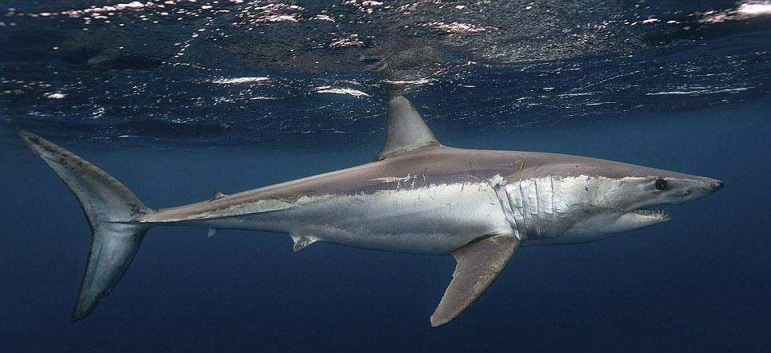
Лепесток «Рассуждай-ка»
6. Кто всю жизнь проводит в движении? Почему?
(Акула) (Акулы никогда не останавливаются, они находятся в движении с первого и до последнего момента жизни. Это объясняется тем, что у них нет плавательного пузыря, который есть в теле костистых рыб. Отсутствие плавательного, или, как его еще называют, воздушного пузыря, не позволяет акулам неподвижно «висеть» в воде. Тело акулы плотнее, чем вытесняемая им вода, поэтому акула может держаться на плаву только в том случае, если будет постоянно двигаться. Как это ни удивительно, но акула может утонуть, если на какое-то время остановится.)
7. Зачем кашляют рыбы?
(очищают жабры от ила)

Slide 11
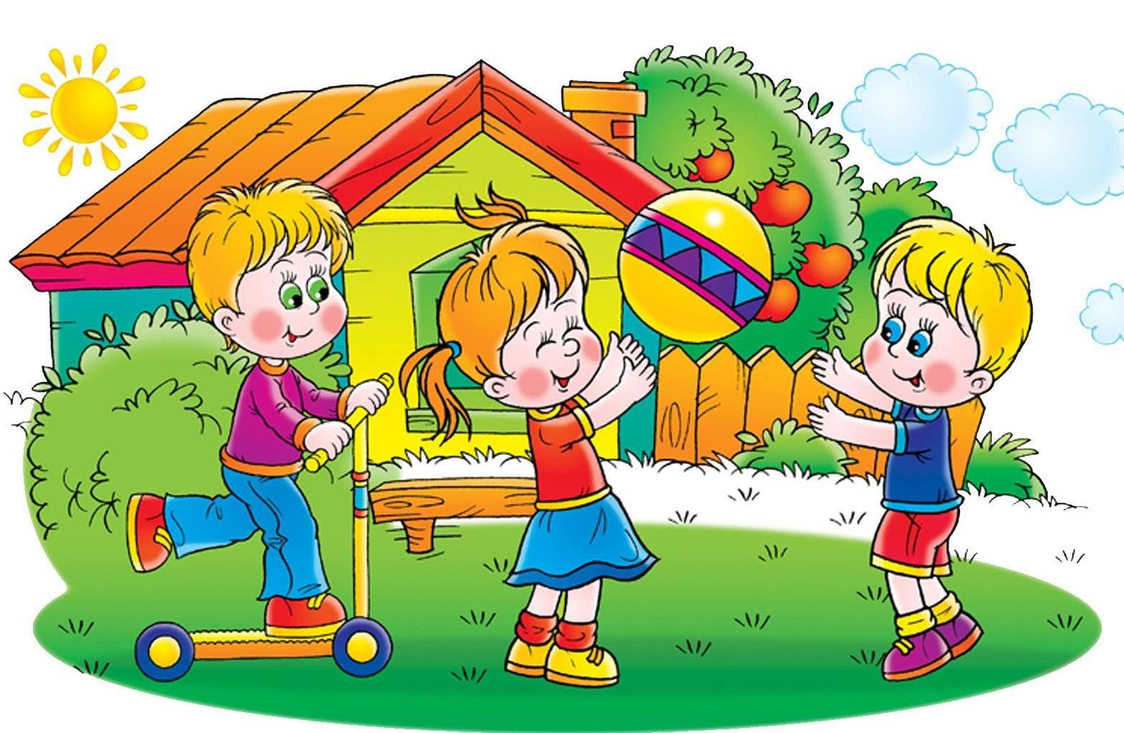
Лепесток «Поиграй-ка»
4 игра: « Перелет птиц» Носова Е. В.
5 игра : « Узнай по объявлению» Жукова М. М.
6 игра: « Вершки – корешки» Жукова М.М.

Slide 12


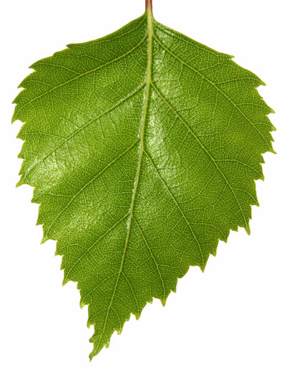
Лепесток «Отвечай-ка»
1.Что означает слово «экология»?
2.Что такое экологическое образование?
3.Что такое экологическое воспитание?
4.Какова, на ваш взгляд, цель экологического воспитания в ДОУ?
5.Что такое экосистема?

Slide 13

Законы охраны природы
1.Нельзя жить на Земле и не брать, но брать надо рационально.
2. Всё, что есть на Земле, необходимо для её развития и развития человека.
3. Человек - не властелин природы; губя её, он губит самого себя.
4. Охраняя природу, мы сохраняем численность населения Земли.
5. Охрана природы – часть борьбы за мир. Природа и война несовместимы.

Slide 14
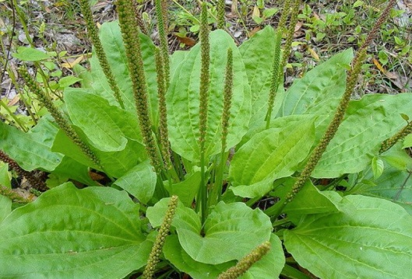
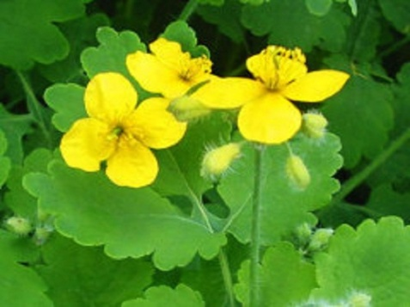
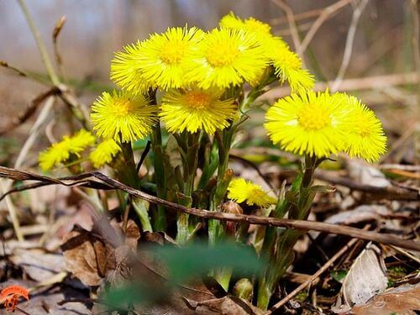
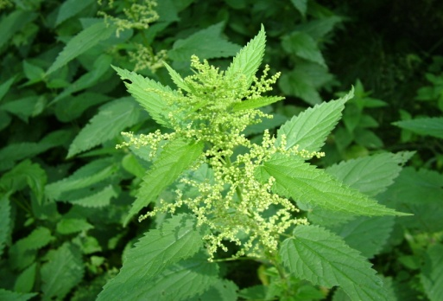
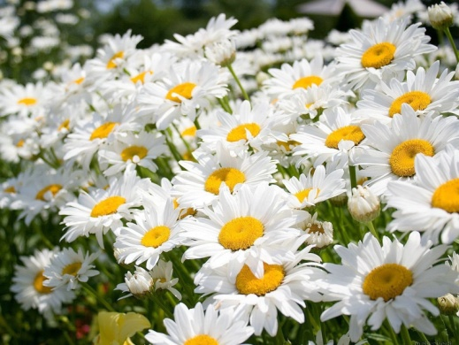
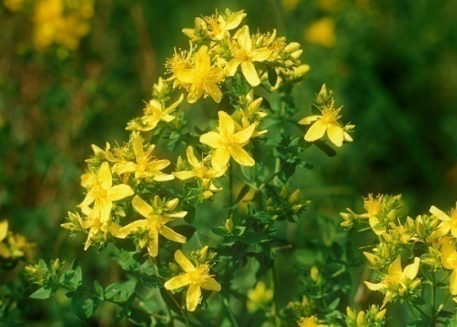
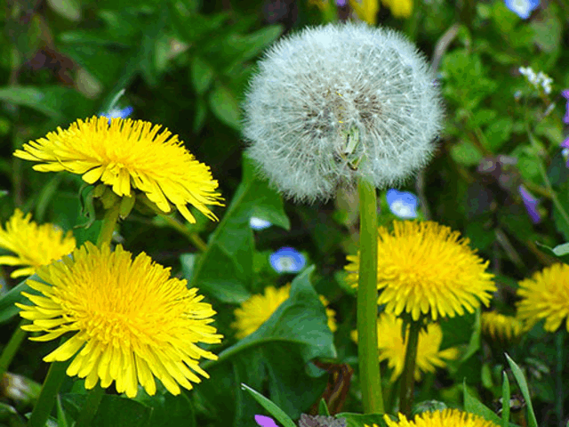
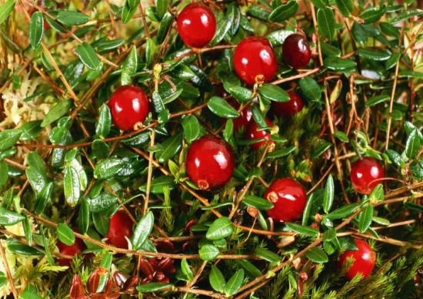
ЗВЕРОБОЙ
ПОДОРОЖНИК
РОМАШКА
КРАПИВА
ОДУВАНЧИК
КЛЮКВА
МАТЬ-И-МАЧЕХА
ЧИСТОТЕЛ

Slide 15
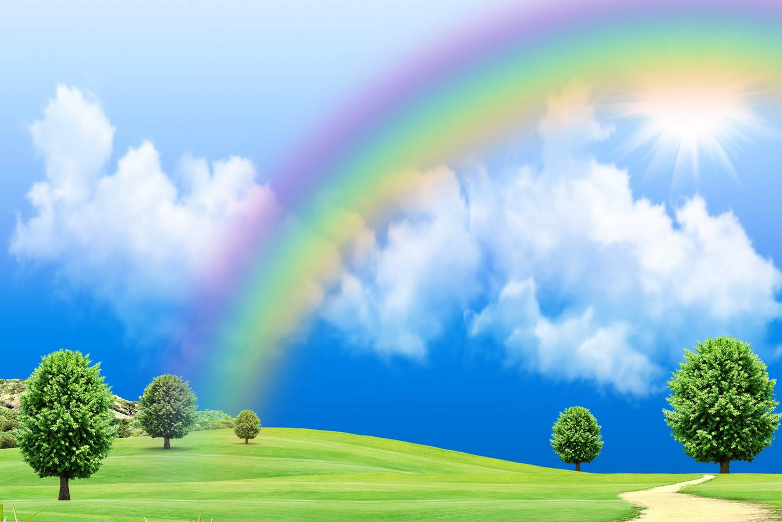
«Спасая родную природу, ты душу свою спасаешь, в сердцах благодарных потомков бессмертие обретаешь»

